Slide 1

„Kein Abschluss ohne Anschluss“
-Potenzialanalyse-

Slide 2

Potenzialanalyse
ZIEL: Unterstützung, die eigenen Stärken, Fähigkeiten und Interessen genauer zu erkennen, zu benennen und das Selbstbewusstsein zu stärken.
Die Potenzialanalyse zeigt keine Defizite auf, sondern hebt eigene Stärken hervor.
Die Durchführung gliedert sich in eine eintägige außerschulische Beobachtung der Schülerinnen und Schüler und ein Auswertegespräch in der Schule.
Notes:
Die Potenzialanalyse ist ein ERSTER IMPULS von außen für die Jugendlichen, sich mit den eigenen Stärken und Interessen auseinander zusetzen und eine berufliche Orientierung ins Blickfeld zu nehmen.
Die Potenzialanalyse ist kein Test!!
Es gibt keine Bestehen oder Nicht-Bestehen.
Es ist eine Momentaufnahme der Fähigkeiten und Interessen der Jugendlichen an diesem Tag der Beobachtung! (Nicht mehr, aber auch nicht weniger!)
Die praktische Umsetzung erfolgt durch den Beobachtertag, im allgemeinen als Potenzialanalyse bezeichnet und dem Auswertegespräch.
Die PA findet beim Träger statt und dauert ca 6 Stunden.
Die Gespräche finden in der Schule statt; die Eltern sind herzlich eingeladen, an diesen Gesprächen teilzunehmen.

Slide 3
Potenzialanalyse
Durchführungstermin Beobachtung: 4. bis 7. Dezember 2017 im Klassenverband
Durchführungsort: Bergisches Institut für Weiterbildung
Goerdelerstr. 47, 42651 Solingen
Durchführungszeit: 08:30 Uhr bis ca. 14:00 Uhr
Die Schüler absolvieren in Kleingruppen einen Interessentest und sechs handlungsorientierte Arbeitsaufträge/Übungen.
Die Aufgaben der Potenzialanalyse sollen von den Jugendlichen nicht vorbereitet oder geübt werden!
Notes:
Die Beobachtung findet in den Räumen des BIW statt.
Die Übungen werden in Gruppen absolviert.
Zwischen den Übungen gibt es immer wieder kurze Pausen, und eine große 30-minütige Mittagspause. Bitte geben Sie ihren Kindern daher eine Mittagsverpflegung mit.
Da die Jugendlichen unbelastet in die Übungen gehen sollen, werden die Übungen jetzt nicht im Detail vorgestellt, sonder nur der Ablauf besprochen.

Slide 4
Potenzialanalyse
Ein geschultes Beobachterteam mit hoher pädagogischer Kompetenz betreut und berät die Schülerinnen und Schüler in Kleingruppen.
Beobachtet werden die Bereiche:
- fachliche Kompetenz
- personale Kompetenz
- soziale Kompetenz
- methodische Kompetenz
Die „Düsseldorfer Potenzialanalyse“ verknüpft die Kompetenzbereiche mit den sechs Orientierungen nach John L. Holland (RIASEC-Modell):
Notes:
Während der Übung en beobachtet jeweils ein Beobachter 4 Schülerinnen und Schüler. Die Beobachter wechseln nach jeder Übung.
Die Schüler wechseln in andere Räume.
Beobachtet werden die Kompetenzbereiche
- fachliche Kompetenz
- personale Kompetenz
- soziale Kompetenz
- methodische Kompetenz
Wird führen die PA nach dem Konzept der „Düsseldorfer Potenzialanalyse“ durch, die Fachhochschule des Mittelstandes Bielefeld, der Landeshauptstadt Düsseldorf und der Vodafone-Stiftung Deutschland entwickelt worden ist.
Die „Düsseldorfer Potzenzialanalyse“ wird im Rahmen von KAoA bereits seit Jahren in einigen Städten und Kommune umgesetzt. Auch das BIW verwendet dieses Konzept seit 2 Jahren.
Herausragendes Merkmal der DPA ist die Verknüpfung der Kompetenzbereiche mit den sechs beruflichen Orientierungen nach John. L.Holland: dem RIASEC Modell

Slide 5
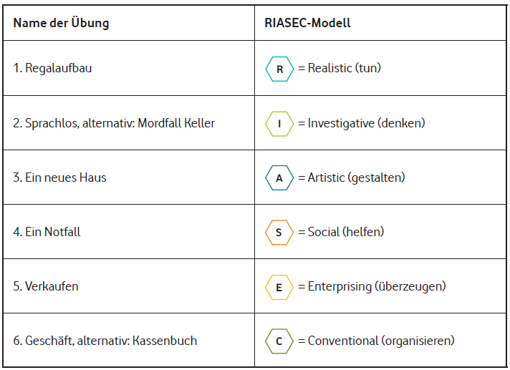
Die sechs handlungsorientierten Übungen
Notes:
Das RIASEC-Modell wird in der Düsseldorfer Potenzialanalyse in mehrfacher Hinsicht
berücksichtigt:
> Der Interessenfragebogen wird analog zu den sechs Orientierungen ausgewertet.
> Die sechs handlungsorientierten Übungen sind jeweils einer Orientierung zugeordnet und sollen eine sog. „Umwelt“ zumindest im Ansatz abbilden.
Die Systematik der Beobachtungsmerkmale orientiert sich am RIASEC-Modell. In einer Übung wird also (untergordnet) auch eine zweite RIASEC-Orientierung beobachtet.
Die in den Zertifikaten abgebildeten Ergebnisse und Rückmeldungen, stellen einen ersten Bezug zwischen den erkannten Interessen und Stärken des Jugendlichen und passenden beruflichen Umwelten / beruflichen Orientierungen her.
Als Beispiel möchte ich Ihnen die Übung „Verkaufen“ vorstellen
→ Nächste FOLIE

Slide 6

Beispiel: Übung Verkaufen
Soziale Kompetenz: überzeugen
→ Eigeninitiative
Kontaktfähigkeit
Überzeugungsvermögen
Methodenkompetenz: organisieren
Informationskompetenz
Rechnerisches Denken
Planungskompetenz
Notes:
Die Übung verkauf ist dem Bereich E, also Enterprise = überzeugen, unternehmerischem Denken zugeordnet.
Die in der DPA vorgegebenen Beobachterbögen weisen die vornehmlich zu beobachtenden Verhaltensanker der verschiedenen Kompetenzen aus. Dazu kann natürlich jeder Beobachter noch freie Bemerkungen und Beobachtungen hinzufügen, die später in die Auswertung eingehen.
Alle Beobachterbögen werden nach Abschluss der Durchführung, also wenn die Schüler alle Aufgaben absolviert haben, in einer Beobachterkonferenz diskutiert und zu den Ergebnissen für das Zertifikat zusammengeführt.
Damit sind wir bei der Auswertung -> nächste FOLIE

Slide 7
Auswertung
Das Auswertungsgespräch findet in der Schule statt; Eltern sind eingeladen ihre Kinder zu begleiten und zu unterstützen
Ergebnisse der Potenzialanalyse benennen die bei der Durchführung gezeigten Stärken und Fähigkeiten der Schülerinnen und Schüler
Ergebnisse bieten ein breites Feld für die weitere Orientierung an
Wichtig: keine Vorfestlegung auf einen bestimmten Beruf!
Selbstreflexion der Schüler/-innen wird gefördert
Notes:
Die Gespräche finden in der Schule als Einzelgespräche mit den Schülerinnen und Schülern statt. Sie können ihre Kinder gern zu diesem Gespräch begleiten.
In dem Gespräch wird das Zertifikat, das die Ergebnisse der beobachteten stärksten Kompetenzen und Fähigkeiten und der beruflichen Orientierung im RIASEC-Modell dargestellt.
Es werden keine Berufe als mögliche Ziele der Berufsorientierung vorgeschlagen!
Die Schüler werden im Gespräch dazu angeregt, ihre eigene Wahrnehmung und Erlebnisse der Übungen und die dokumentierten Beobachtungen gegenüberzustellen. Übereinstimmungen und Unterschiede werden herausgearbeitet.
Es wird also die Selbstreflexion angeregt.

Slide 8
Auswertung
Inhalt des vierseitigen Zertifikates:
  Erläuterung gezeigter berufsübergreifender Schlüsselkompetenzen
  (fachliche, personale, soziale und methodische Kompetenz)
  drei besonders starke Fähigkeiten/persönliche Stärken
  stärkste berufsübergreifende Schlüsselkompetenz
  die beiden stärksten Übungen
  Ergebnisse Interessen-Fragebogen
  Festhalten der Ergebnisse im Portfolioinstrument
  „Berufswahlpass NRW“
Notes:
Das Zeritfikat fasst die verschiedenen beobachteten Potenziale des Jugendlichen zusammen:
- die berufsübergreifenden Kompetenzen
- die stärksten Übungen und deren Zuordnung zum RIASEC-Modell, und so eine Einschätzung zur gezeigten beruflichen Orientierung
- das Ergebnis des Interessen-Fragebogens und die daraus resultierende Zuorrdnung zum RIASEC-Modell
Wichtig: Bitte das Zertifikat im BWP abheften, die Daten werden nach dem Gespräch gelöscht!
-> nächste FOLIE: DANK

Slide 9
Zusammenfassung Elterninfo
für die Theodor-Heuss-Schule
Termine PA: 4. bis 7.12.2017; nach Klassen getrennt
08:30 – ca. 14.00 Uhr, bitte Verpflegung mitbringen
Ort: Goerdelerstr. 47, 42651 Solingen
Termine Auswertegespräche: 19./20./21.12.2017
Ort: in der Schule
Kontakt: timo.flick@biw-online.net ; sarah.plueckthon@biw-online.net

Slide 10
Wir freuen uns darauf,
Ihre Kinder kennen zu lernen!
Vielen Dank für Ihre Aufmerksamkeit!

